Slide 1
Решения компании «3М Россия» для обеспечения противокоррозионной защиты технологических объектов Группы Газпром
Михаил Попков
25 мая 2018
г. Нижний Новгород

Slide 2
3М сегодня
Промышленность и транспорт
Охрана, безопасность и защита
Здравоохранение
Электротехнические и телекоммуникационные изделия
Потребительские товары
Notes:
3M Innovation Story - 2009 - RS Finocchiaro
2

Slide 3
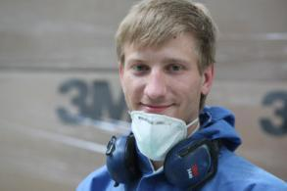
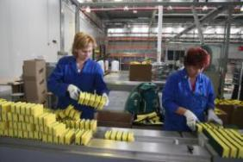
Производство в России
г. Волоколамск, Московская область (2008 год)
Производимая продукция:
Антикоррозионные порошковые покрытия Средства защиты органов дыхания
Переработка пленок и клейких лент Цифровая печать на световозвращающих материалах
Полировальные материалы и шпатлевки Блокноты Post-it®
Абразивные губки
СЭЗ «Алабуга», республика Татарстан (2015 год)
Продукция первого этапа:
Защитные покрытия для нефтегазовой отрасли
Абразивные материалы
Цель – производить как минимум 50% продаваемой в России продукции

Slide 4
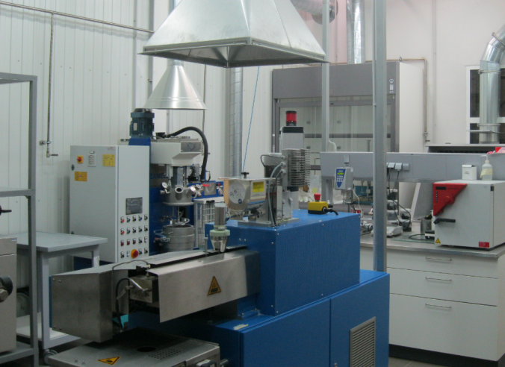
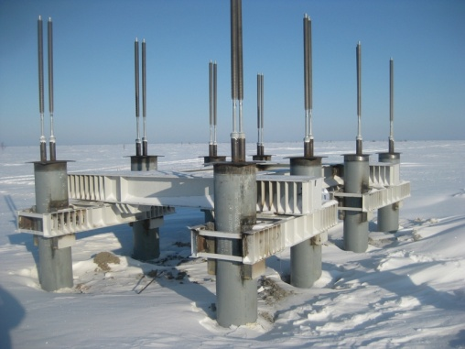
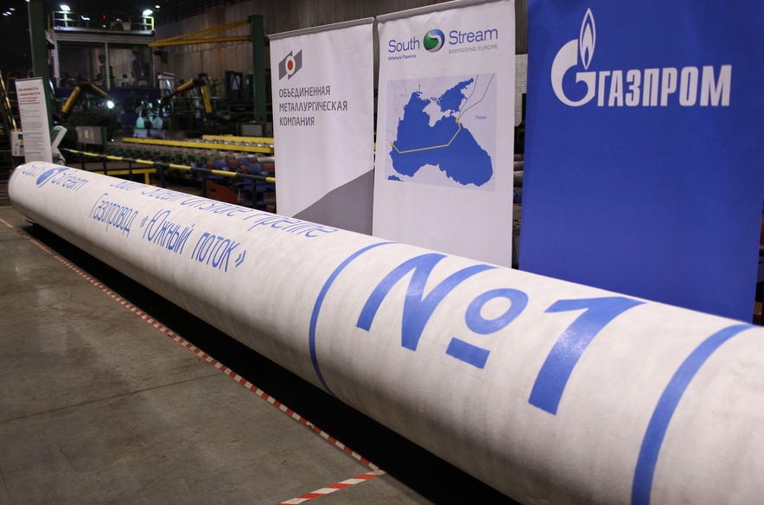
Лаборатория защитных покрытий
Достижения
Двухслойное эпоксидное
покрытие для проекта «Заполярье-
Пурпе»
Порошковый эпоксидный праймер
для подводной части проекта
«Южный поток»
2015. Порошковое эпоксидное покрытие
нового поколения, наносимое без
хроматной обработки
3М R&D центры по защитным покрытиям
Задачи
Разработка и квалификация новых марок защитных покрытий
Поддержка существующих продуктов и клиентов
Локализация сырья и материалов
Направления развития
Покрытия для нанесения при пониженной температуре
Совместимость с полиолефинами
Гибкость и ударная прочность
Высокотемпературные покрытия
Новые полиуретановые покрытия для заводского и полевого нанесения
Внутренние покрытия для газовых и нефтяных трубопроводов
Возможности
Создание образцов порошковых и жидких
покрытий
Испытание покрытий по международным
и локальным стандартам (CSA 245.20, ISO
21809-2, ГОСТ 51164, и др.)

Slide 5
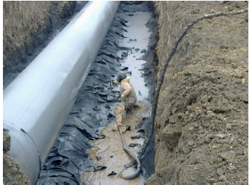
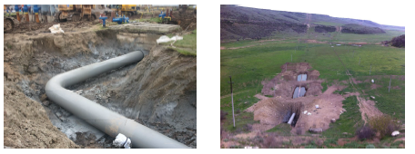
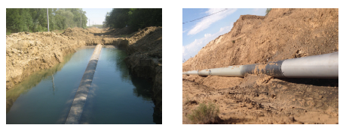
Решения для полевой переизоляции: Полиуретановое покрытие Scotchkote 352 HT
Материал производится в России на производственной площадке 3М в СЭЗ «Алабуга»
В реестре ПАО «Газпром» с 2004 года
Покрытие успешно служит на объектах:
ООО «Газпром трансгаз Махачкала»
ООО «Газпром трансгаз Екатеринбург»
ООО «Газпром трансгаз Югорск»
ООО «Газпром трансгаз Санкт-Петербург»
ООО «Газпром трансгаз Нижний Новгород»
ООО «Газпром трансгаз Ставрополь»
ООО «Газпром трансгаз Ухта»
Scotchkote 352HT защищает объекты Каспийского Трубопроводного Консорциума
Scotchkote 352HT защищает стыки трубопровода Сахалин-1
.

Slide 6
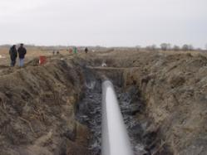
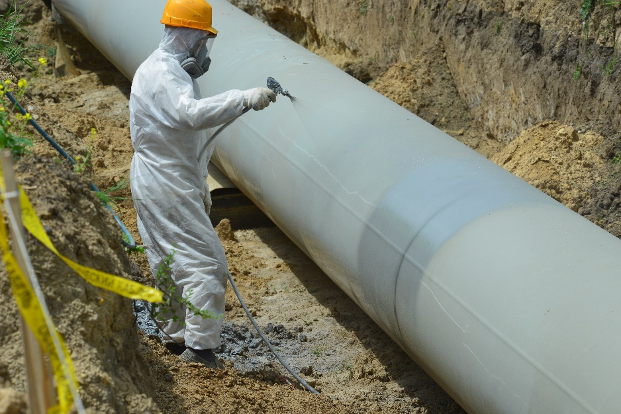
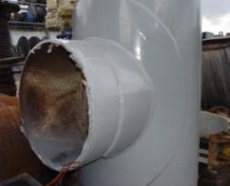
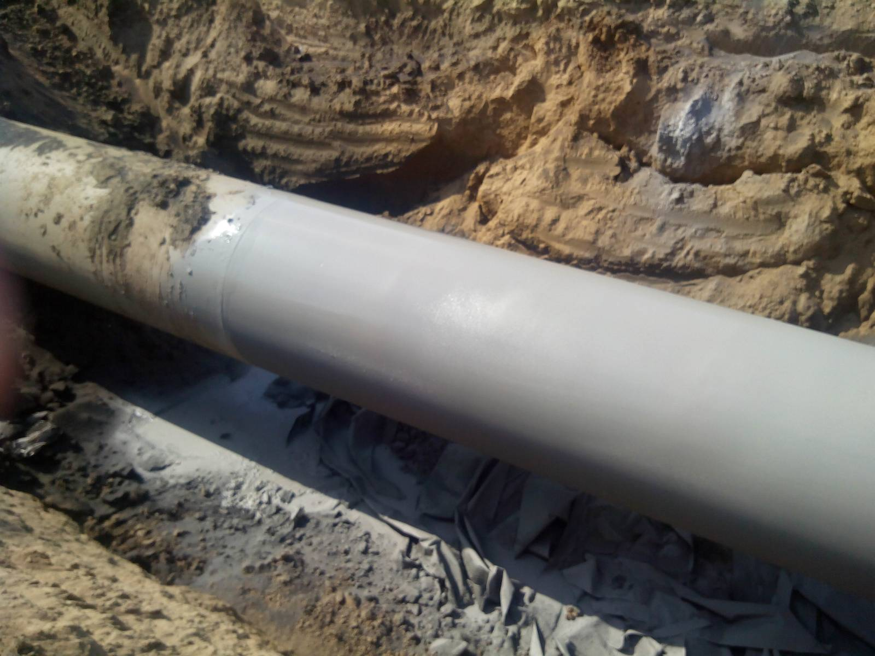
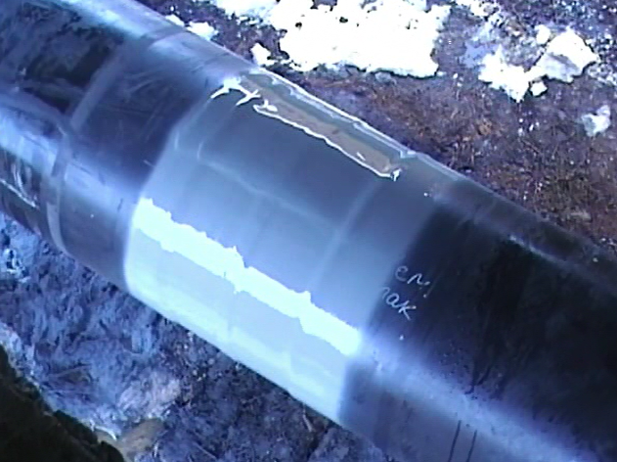
Решения для полевой переизоляции: Полиуретановое покрытие Scotchkote 352 HT
Технология:
Дробеструйная очистка
Sa 2,5
Профиль 50-100 мкм
Нанесение покрытия
Безвоздушное напыление с помощью оборудования, обеспечивающего качественное смешение, точное дозирование и подогрев компонентов
Стойкость к стеканию до 2,5 мм
Выдержка покрытия до отверждения
1 час при 10°С
20 мин при 35°С
Notes:
Наносить покрытие можно при Любой температуре? – лучше летом старт +5 (было и – 5 )

Slide 7
Решения для полевой переизоляции: Полиуретановое покрытие Scotchkote 352 HT + Оборудование «Интерскол»
Интерскол производит установки для безводушного нанесения полиуретановых и полимочевинных композиций
Новая разработка – установка для нанесения материалов с объемным соотношением компонентов 3:1
Опытное нанесение Scotchkote 352HT с испытанием покрытия в лаборатории 3М показало соответствие требованиям СТО Газпром.
Notes:
Тест на объекат Газпром был с оборудование Интерскол? Ранее использовали Грако.

Slide 8
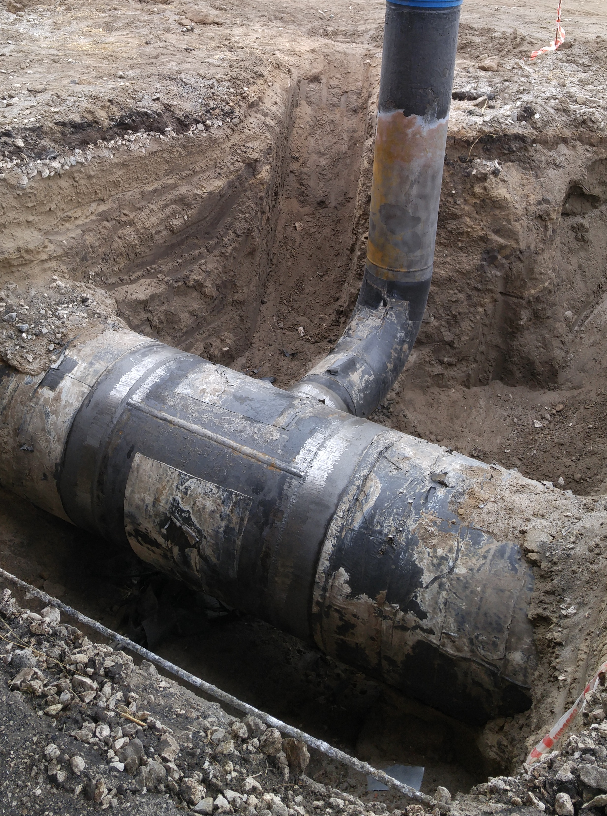
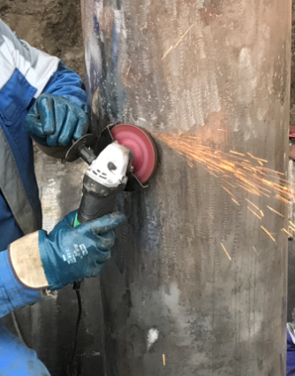
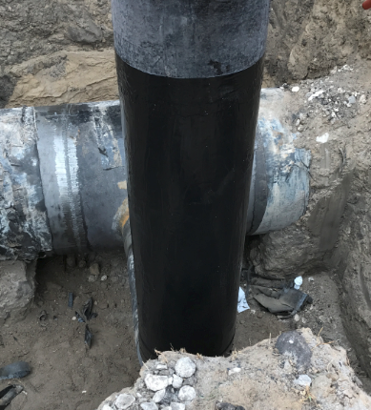
Решения для полевой переизоляции: новая разработка – покрытие для ручного нанесения Scotchkote 3100
Нанесение – кисть, валик, воздушное распыление из 600 мл катриджей
Подготовка поверхности до степени St3
Соотношение при смешивании 3:1 по объему
Стойкость к стеканию (до 2,5 мм при нанесении «в один слой»)
Высокие антикоррозионные свойства покрытия
Notes:
И кто поставщик?

Slide 9
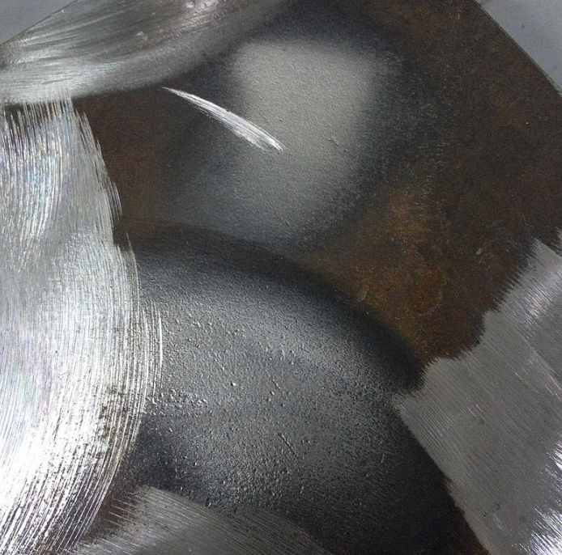
Новая разработка: Scotchkote 3100 полиуретановое покрытие для нанесения кистью или валиком
Подготовка поверхности | Свойство | Требование | Результат
Абразиво-струйная очистка Sa 2,5 | Катодное отслаивание при (40±3)°С, 30 дней, см² | 15 | 5
 | Адгезия отрывом грибка после 1000 часов выдержки в воде при (40±3)°С, MPa | - | 15
Стальная щетка St3 | Катодное отслаивание при (40±3)°С, 30 дней, см² | 15 | 4
 | Адгезия отрывом грибка после 1000 часов выдержки в воде при (40±3)°С, MPa | - | 13
Абразивный круг St3 | Катодное отслаивание при (40±3)°С, 30 дней, см² | 15 | 9
 | Адгезия отрывом грибка после 1000 часов выдержки в воде при (40±3)°С, MPa | - | 16
Notes:
Требования газпром

Slide 10
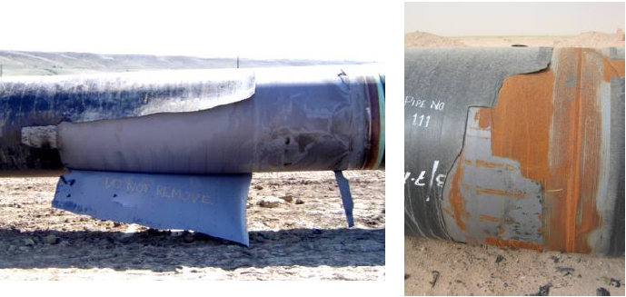
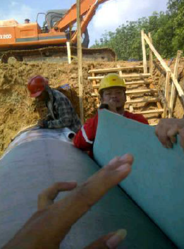
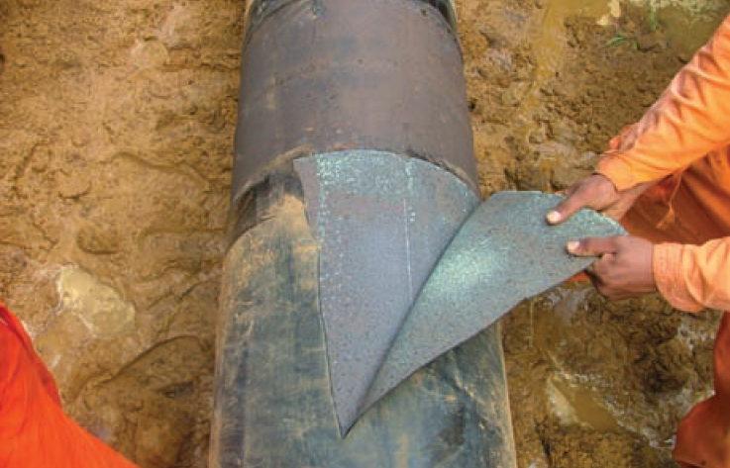
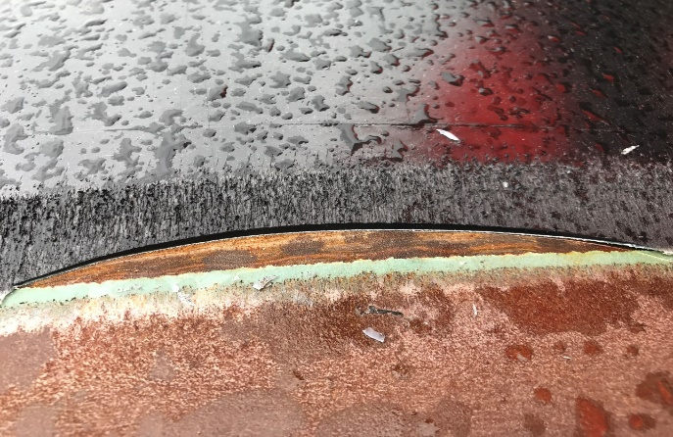
Обеспечение надежности трехслойного покрытия: Scotch 471 для защиты кромки
Проблема отслоений ПЭ покрытий широко известна и находит освещение и изучение во многих литературных источниках
Механизм отслаивания заложен в самой природе покрытия – коэффициент температурного расширения ПЭ на порядок больше
Максимальные стреcсовые напряжения возникают в области кромки покрытия
Дефект обязательно возникнет, в зависимости от условий, рано или поздно
Циклические изменения температуры и продолжительное хранение труб увеличивают вероятность возникновения
Тенденция по увеличению срока хранения с 2 до 3 лет
Notes:
Мы говорим о трубах, которые лежат на хрании или на поверхности? Такой эффект возможне с трубами которые уже положили в землю?

Slide 11
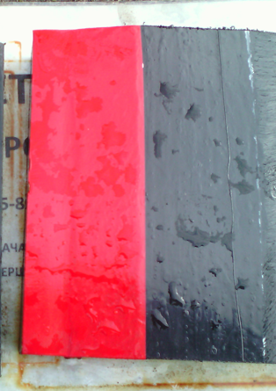
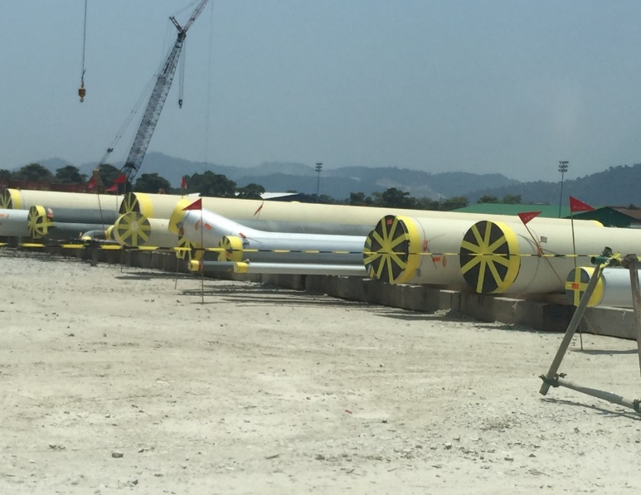
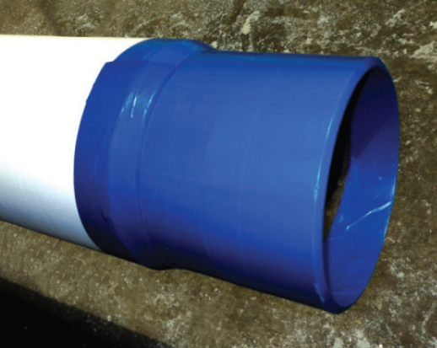
Обеспечение надежности трехслойного покрытия: Scotch 471 для защиты кромки
Применение пластиковой ленты в
проекте Шеврон
3M ПВХ лента 471
Локально квалифицируемое
решение
ПВХ лента Bredero Show
Альтернативное импортное решение
Основные требования к лентам:
Обеспечивать хорошую адгезию, химическую стойкость и барьерные свойства к коррозионным агентам.
Удаляться без остатка адгезива на стальной поверхности.

Slide 12
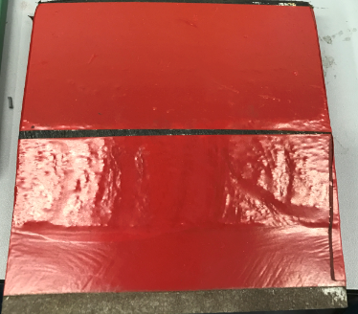
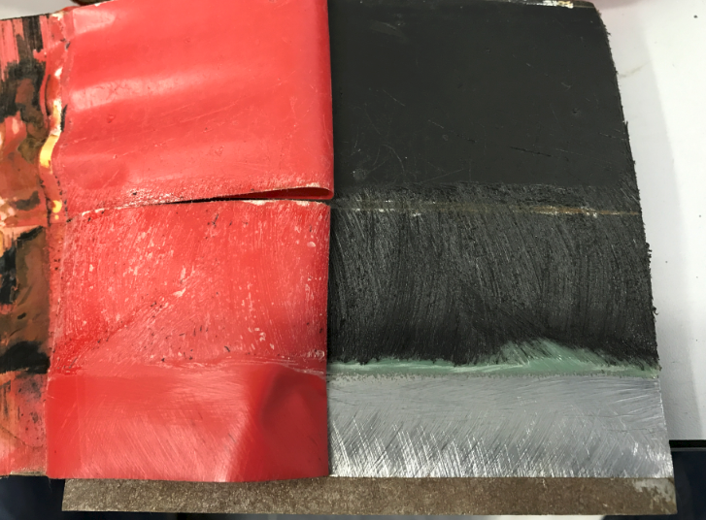
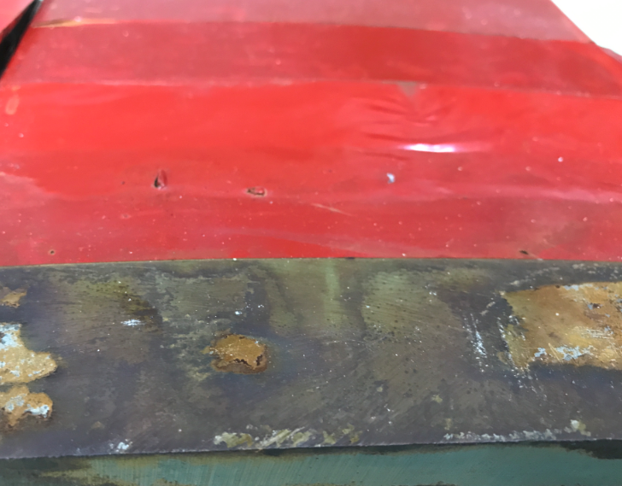
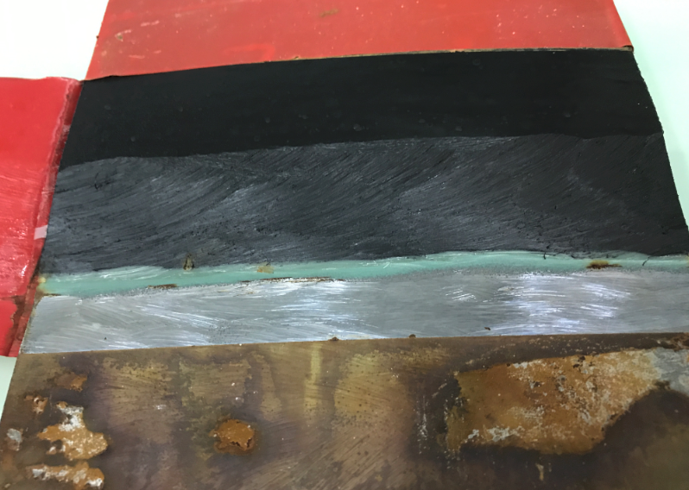
Обеспечение надежности трехслойного покрытия: Scotch 471 для защиты кромки
Образец после замачивания 1000 часов +40С
Визуальных дефектов нет
Следов коррозии под лентой нет. Следов адгезива на поверхности нет
Образец после термоциклирования
от -40 С до +20 С, 40 циклов
Визуально дефектов нет
Коррозии на стали нет. Следов адгезива нет.
Образец после выдержки на улице в течение 9 месяцев
(авг’17-май’18)
Визуально дефектов нет – Тест продолжается
Notes:
Мы проводили тесты на предприятиях Газпрома? - нет
При термоциклировании – желтое это клей? - цвет ленты поменялся
3M тестировали ленту на трубе? И что за образец на улице, там же нет никаких напряжени.

Slide 13
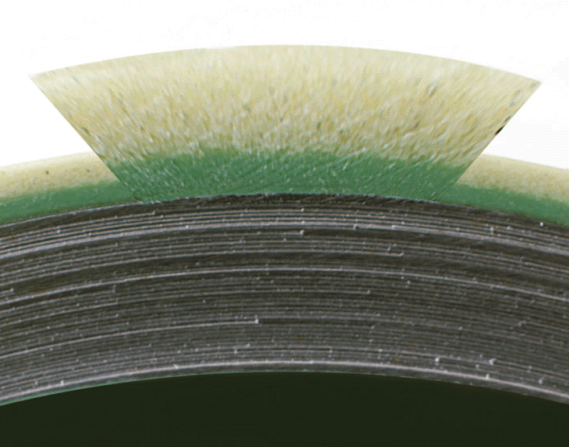
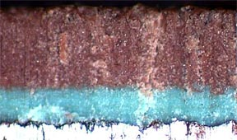
Решение для переизоляции в рамках мобильных баз: Двухслойное эпоксидное покрытие
Первый слой – антикоррозионное порошковое покрытие Scotchkote 6233Р
Толщина 250-400 мкм
Возможность нанесения без хроматной обработки поверхности
Второй слой – твердый защитный слой порошкового покрытия Scotchkote 8352N
Толщина – 400-700 мкм
Устойчивость к сдиру
Ударная прочность
Преимущества системы покрытия:
Экономичность по сравнению с трехслойной и полиуреатновой изоляцией
Высокие антикоррозионные свойства
Совместимость с токами катодной защиты
Notes:
Какой экономический эффект в цифрах?
200 град температура трубы – разогреть
Пэ - экструдер

Slide 14
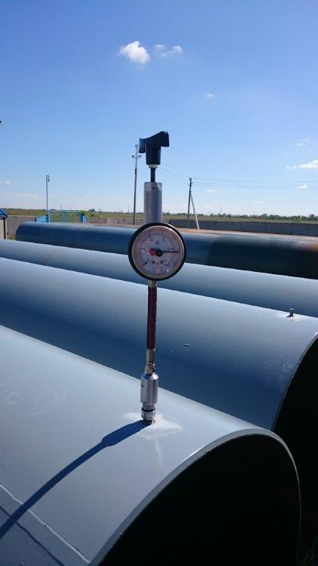
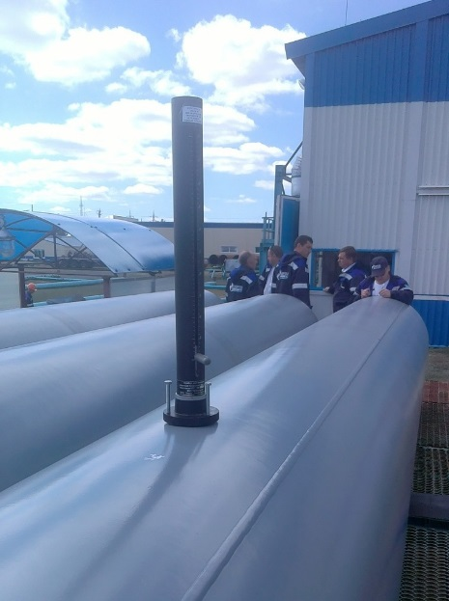
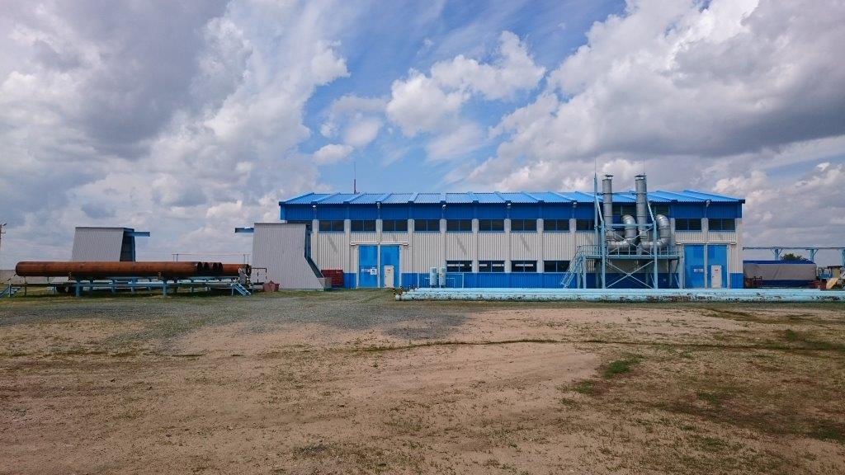
Решение для переизоляции в рамках мобильных баз: Двухслойное эпоксидное покрытие
В июне 2016 г на мобильной базе переизоляции труб Газпром Трансгаз Екатеринбург «Брит-М» совместгно с ВНИИГАЗ и 3M было нанесено двухслойное порошковое эпоксидное покрытие Scotchkote 6233P/Scotchkote 8352N на 4 трубы (2 с хроматирующим раствором и 2 без хроматирующего раствора).
28 сентября 2016 года получено положительное заключение ВНИИГАЗ о соответствии требованиям СТО ГАЗПРОМ 9.1-018-2012. «Защита от коррозии. Наружные защитные покрытия на основе термореактивных материалов для соединительных деталей, запорной арматуры и монтажных узлов трубопроводов с температурой эксплуатации от минус 20°С до 100°С. Технические требования.»

Slide 15
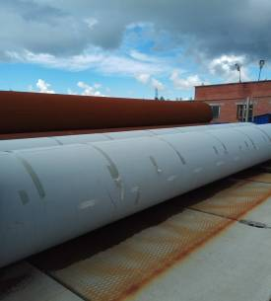
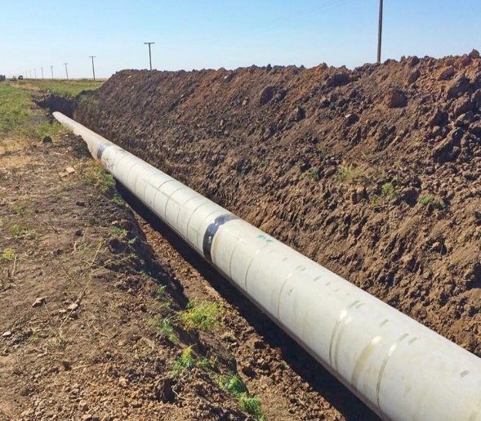
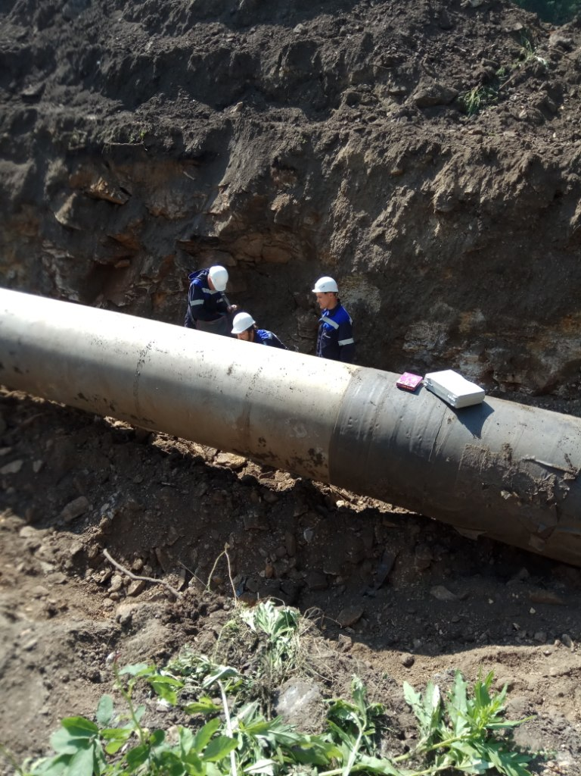
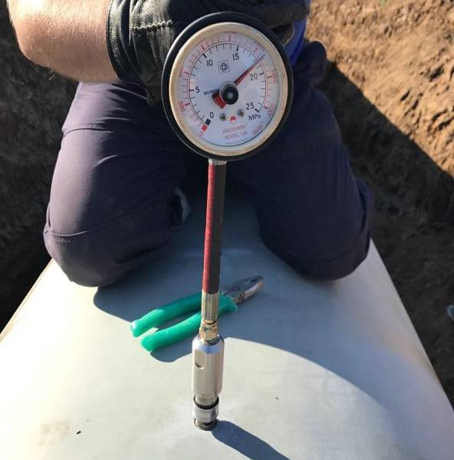
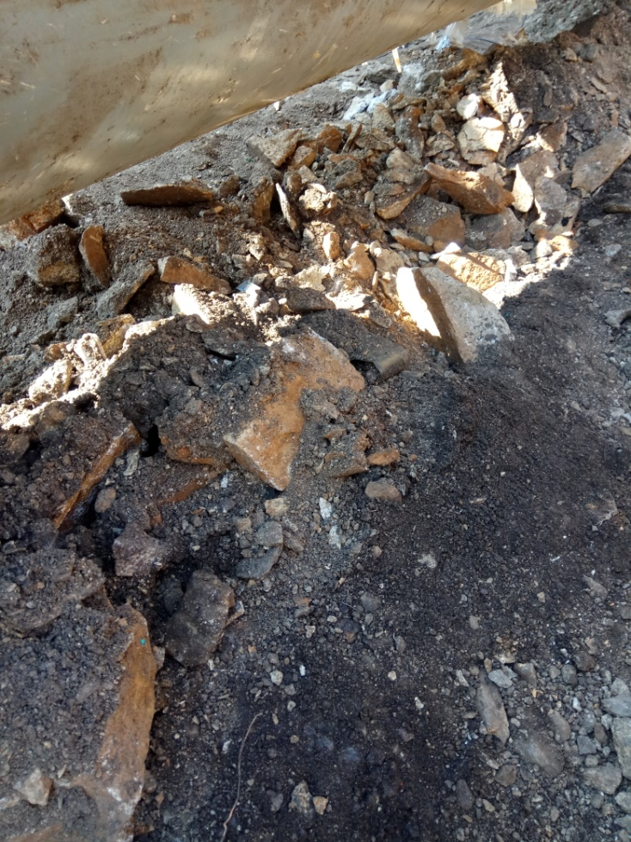
Решение для переизоляции в рамках мобильных баз: Двухслойное эпоксидное покрытие
В июне 2017 г между ПАО «Газпром» ООО «Газпром Трансгаз Екатеринбург» и ООО «Газпром ВНИИГАЗ» была подписана программа опытно-промышленных испытаний наружного антикоррозионного двухслойного эпоксидного покрытия Scotchkote 6233P/ Scotchkote 8352N для труб диаметром 1020 мм, нанесённого на технологической линии изоляции труб «БРИТ-М» (ООО «Газпром Трансгаз Екатеринбург»).
В июле 2017 г было подтверждено соответствие покрытия требованиям программы испытаний по результатам хранения труб с покрытием в течение года.
В сентябре 2017 г было подтверждено соответствие покрытия требованиям программы по результатам 3 мес эксплуатации

Slide 16
Спасибо за внимание!
Михаил Попков
mpopkov@mmm.com
+79218499711

